Slide 1

Kelompok 4 Wildan Sani Ilham Nurhakim Adam Awalul I.
Klasifikasi Sampah
Organik vs Anorganik
Mata Kuliah: Machine Learning

Slide 2

Pengumpulan Dataset
Sumber Data
Dataset klasifikasi sampah diambil dari Kaggle, yang disediakan oleh techsash/waste-classification-data.
Link Dataset : https://www.kaggle.com/datasets/techsash/waste-classification-data?resource=download
Metode: Download via Kaggle API

Slide 3
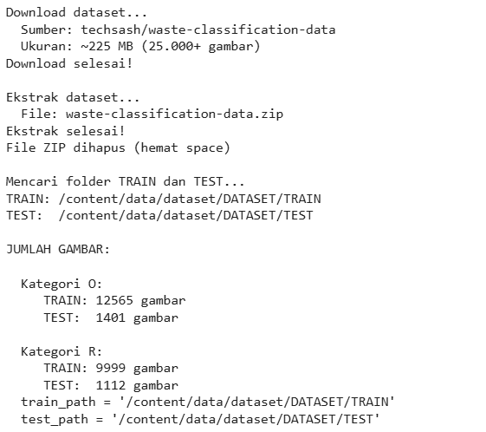
Statistik Dataset
Detail Teknis
Waktu Download: ~5 menit
Ukuran File: ~225 MB
Struktur Folder: /content/data/dataset/DATASET/TRAIN dan TEST

Slide 4

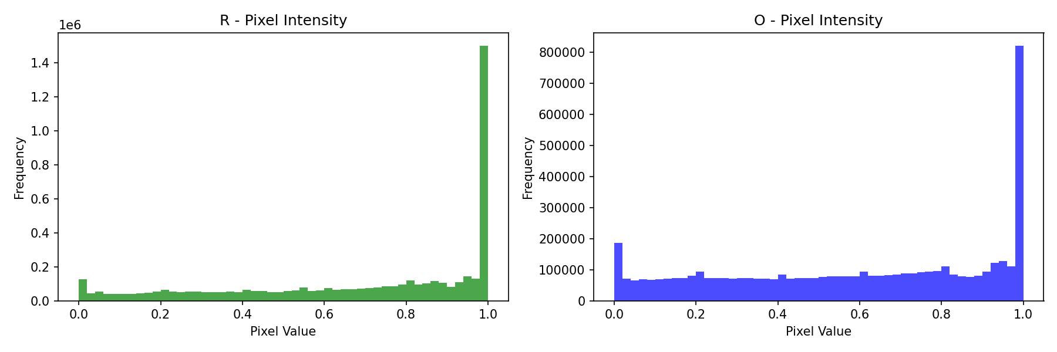
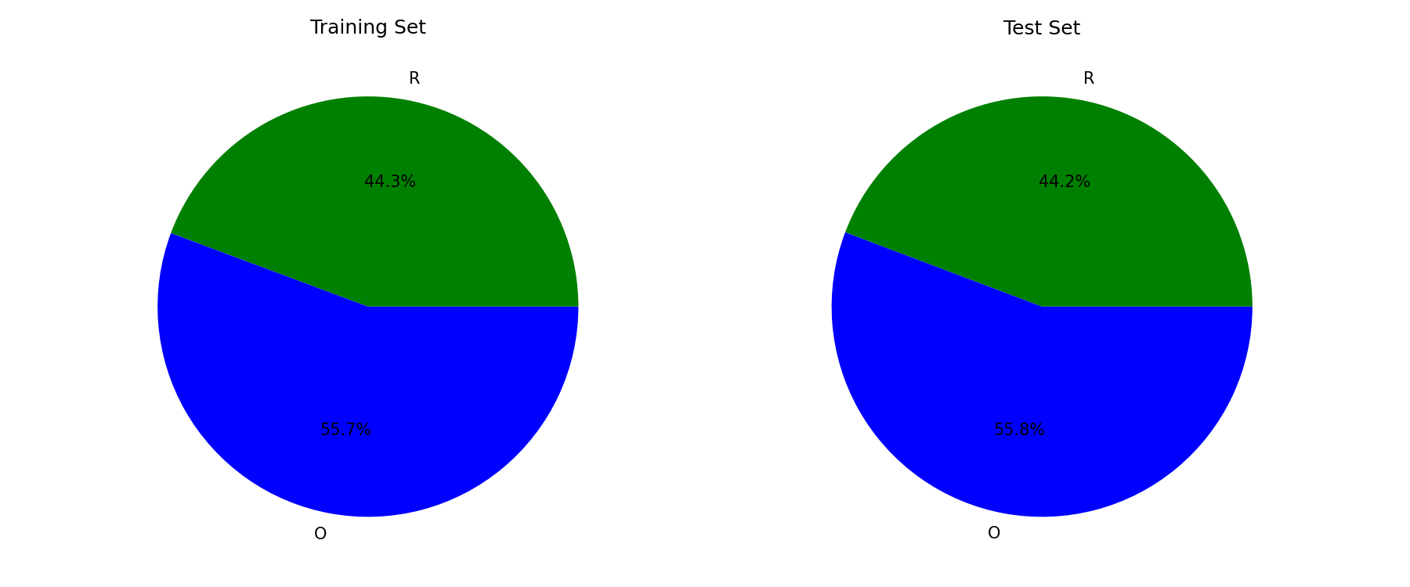
Eksplorasi Data (EDA)
Analisis awal untuk memahami karakteristik dataset.
Distribusi Kelas
Resolusi Gambar
Kualitas Gambar
Mode warna RGB, format JPG/JPEG.
Kelas 'O' (Organik) dan 'R' (Anorganik).
60 variasi resolusi unik.

Slide 5
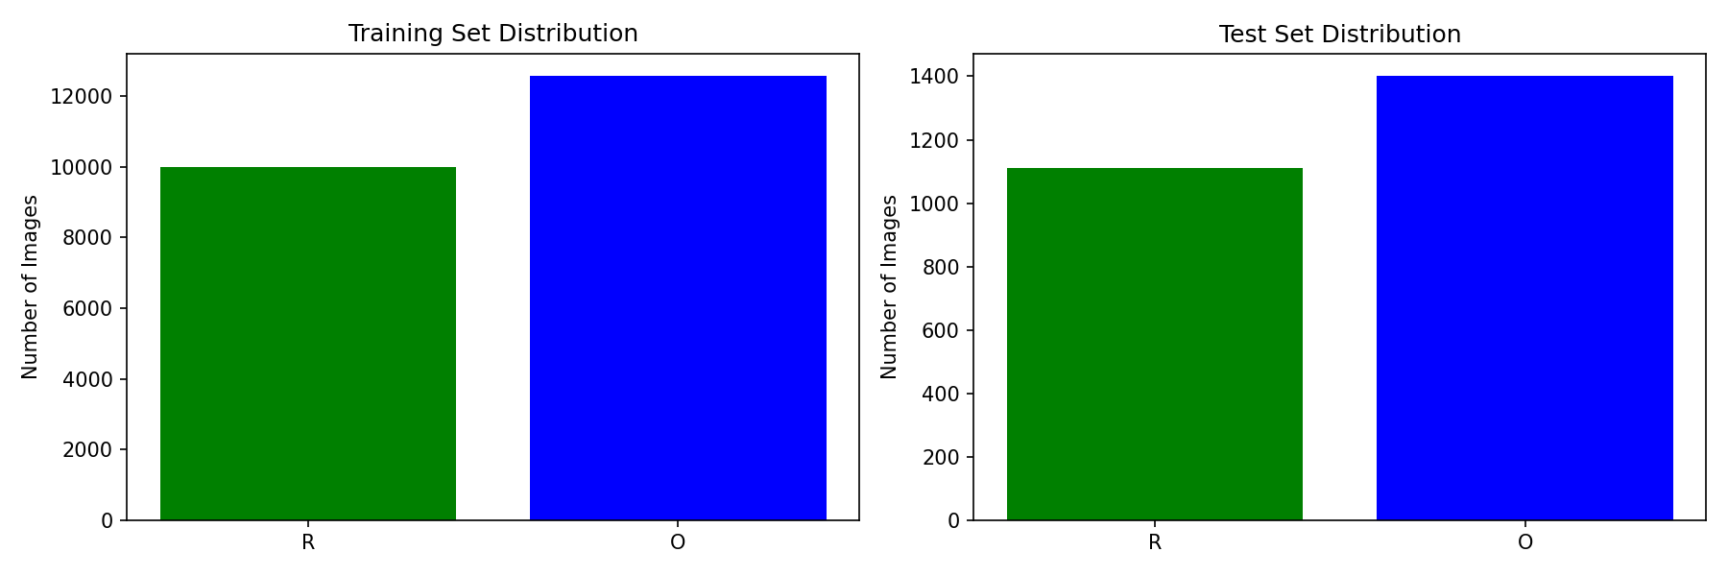
Distribusi Kelas Dataset
Kelas
Train
Test
Total
O (Organik)
12.565
1.401
13.966
R (Anorganik)
9.999
1.112
11.111
TOTAL
22.564
2.513
25.077

Slide 6
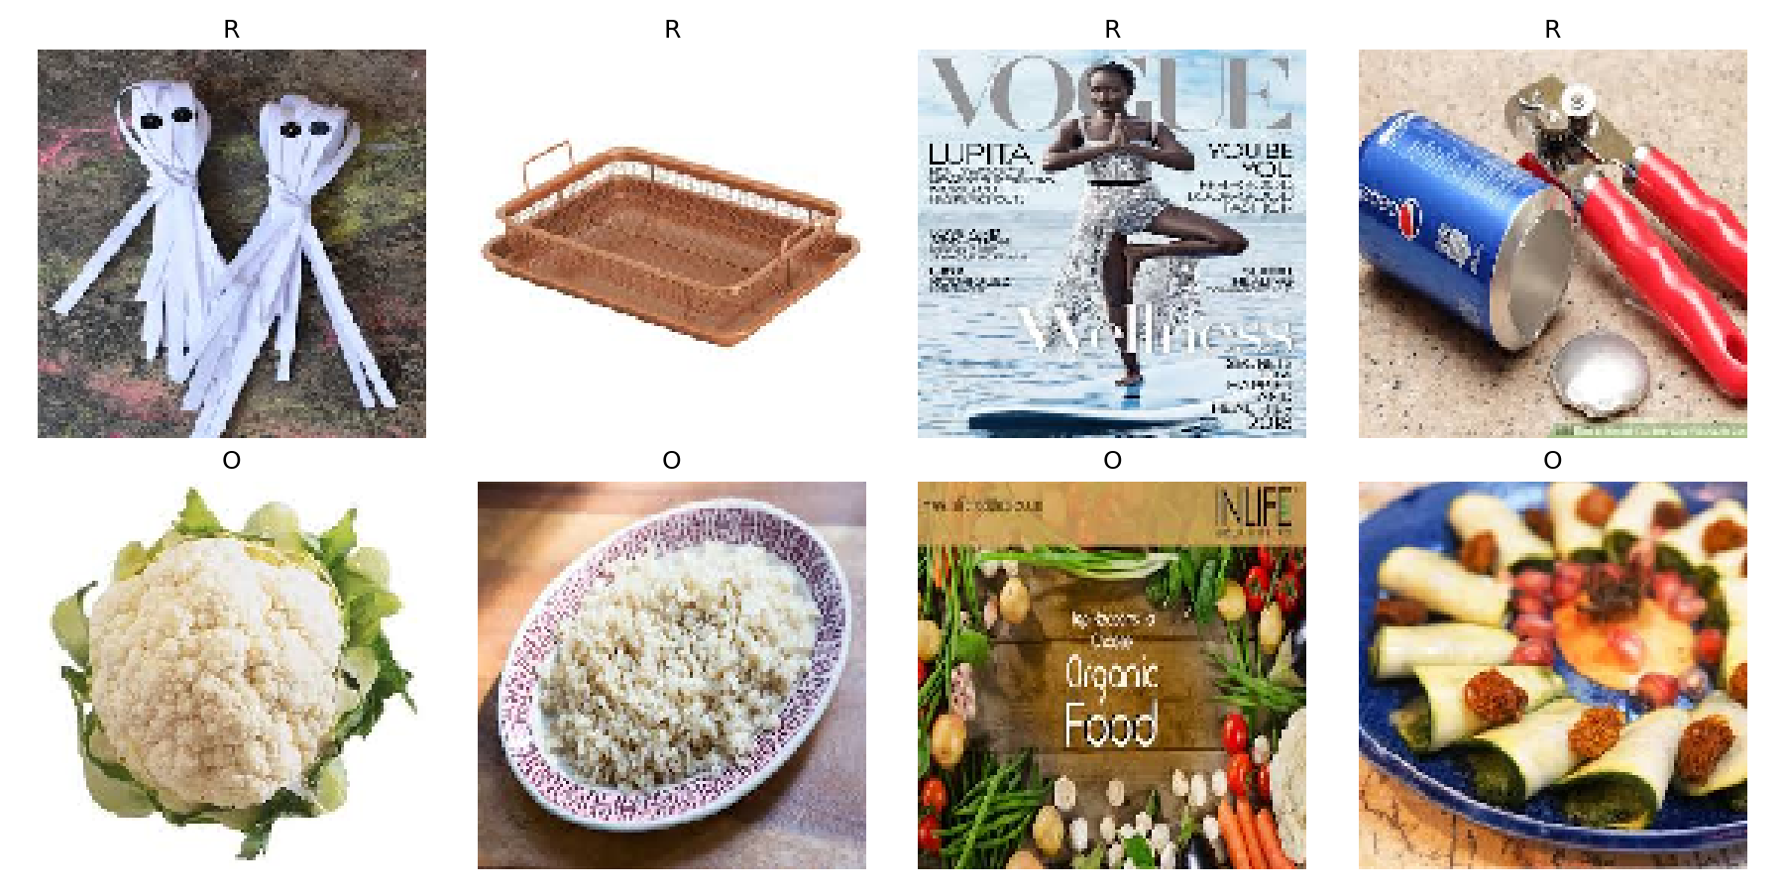



Insight dari EDA
Dataset
Resolusi Variatif
Representatif
Organik lebih banyak dari Anorganik. Tetapi bisa class weighting saat training.
Resolusi gambar bervariasi, perlu di-resize seragam.
Kualitas gambar (pencahayaan, latar) representatif

Slide 7
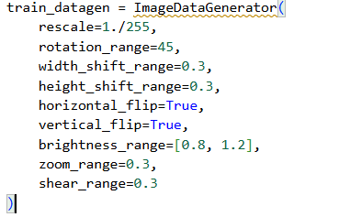

Pipeline Pre-processing
Hasil flow_from_directory
Kode ImageDataGenerator

Slide 8
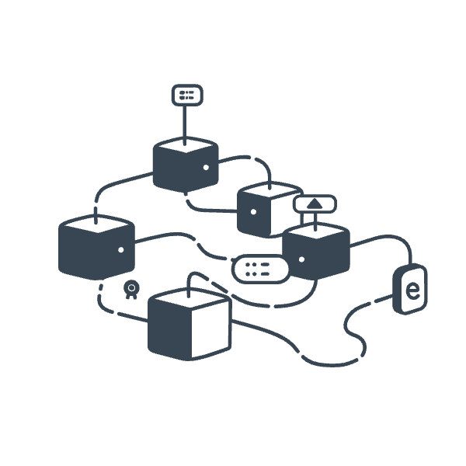
Arsitektur Model: EfficientNetB3
Justifikasi Pemilihan
Parameter Ringan: Hanya 12.5 Juta parameter.
Pre-trained ImageNet: Menggunakan weights dari ImageNet (1.4M gambar).
State-of-the-art: Performa tinggi di ImageNet.
Transfer Learning: Cocok untuk domain klasifikasi sampah.
Deployment: Mendukung deployment ke web/mobile via TFLite.

Slide 9
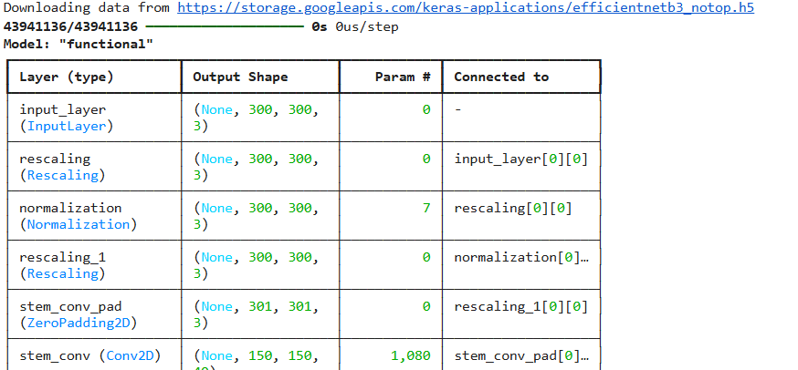
Struktur Model & Strategi Transfer Learning
Struktur Model
Input: 256x256x3
Base Model: EfficientNetB3 (pre-trained ImageNet)
GlobalAveragePooling2D
BatchNormalization
Dense(512, ReLU) + Dropout(0.4)
Dense(256, ReLU) + Dropout(0.3)
Dense(128, ReLU) + Dropout(0.2)
Output: Dense(1, Sigmoid)
Strategi Transfer Learning (2 Fase)
FASE 1: Initial Training (12 epochs)
1
Base model: FREEZE. Training: Hanya head layers..
FASE 2: Fine-Tuning (8 epochs)
2
Base model: UNFREEZE (20% layer terakhir). Training: Seluruh model.

